Slide 1
Голосовой
Поиск

Slide 2
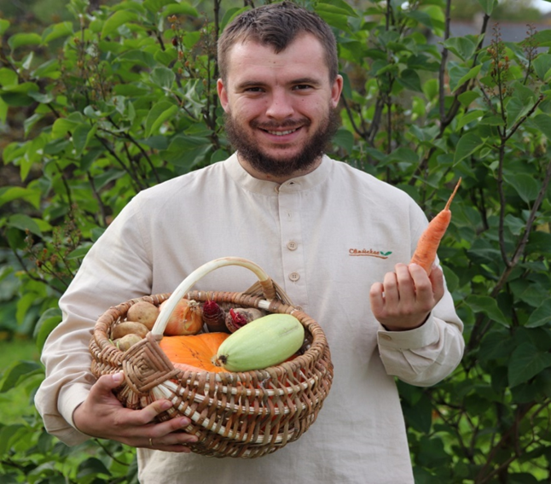
Кратко обо мне
2015-2021 открыл сервис по доставке деревенских и фермерских продуктов
2021 приход в SEO 2022 клиентские проекты 2023 работаю в DD1
2023 виду ютуб канал

Slide 3
Содержание
Введение
Как искать запросы для голосового поиска?
Работа с карточками компании для Google и Яндекс
Как формировать контент документа, для голосового поиска?
Как закрепляться в топе?

Slide 4
Введение
Общая статистика голосового поиска
- 27% людей используют голосовой поиск на мобильных устройствах. - Средняя длина результата голосового поиска составляет 29 слов. - Доля выделенных описаний в результатах голосовых запросов — 40%; - Каждый месяц делают более 1 миллиарда голосовых запросов
Примечание: исследования Demandsage

Slide 5
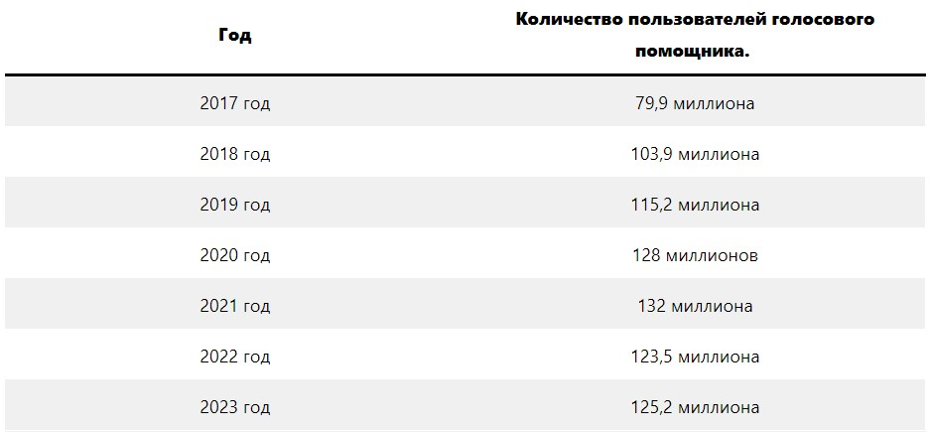
Введение

Slide 6
2.Как искать запросы для голосового поиска?
Поиск LT запросов
Анализ семантики в Arsenkin
1
2
3
Анализ документов конкурента (Semrush)

Slide 7
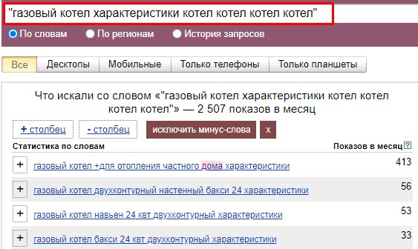
Поиск LT запросов - 1
Яндекс Wordstat оператор “ “, вписываем 7 слов
Long tail запросы - это низкочастотные запросы с длиным хвостом

Slide 8
Поиск LT запросов - 2
Формируем инфо запросы для парсинга в google.docs
=CONCATENATE(A1;B1;C1;" ";D1;" ";E1;" ";F1;" ";G1;H1)

Slide 9
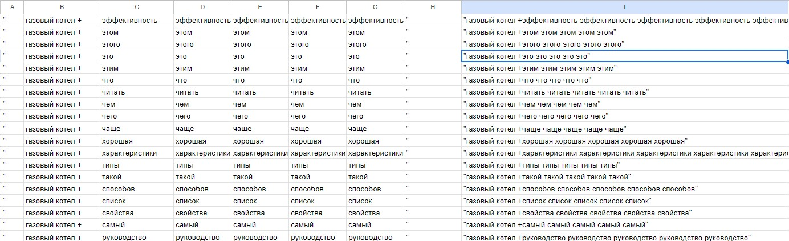
Поиск LT запросов - 3
Пример таблицы:

Slide 10
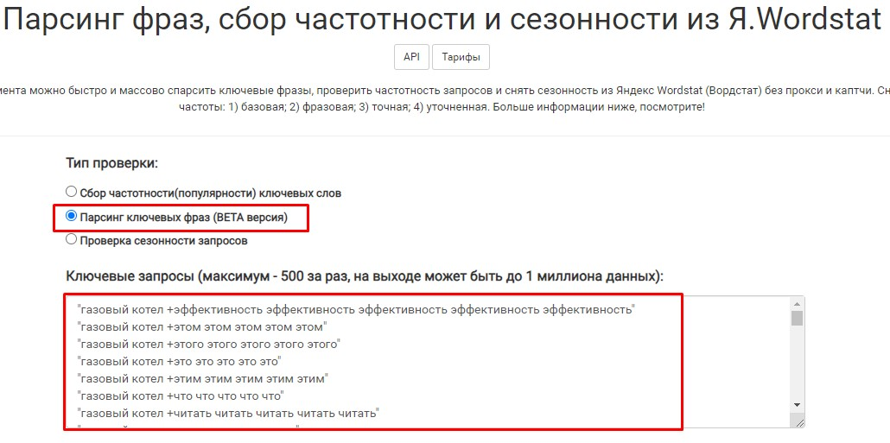
Поиск LT запросов - 4
Парсим конструкции через Арсенкин

Slide 11
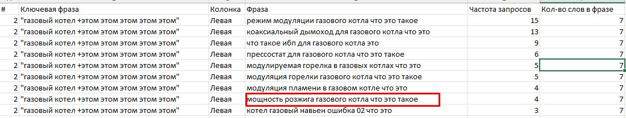
Поиск LT запросов - 5
Что получилось?

Slide 12
Поиск LT запросов - 6
Что получилось?

Slide 13
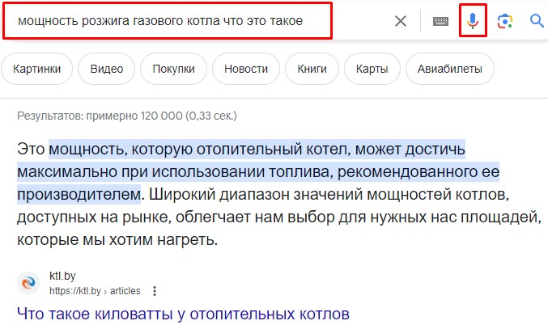
Поиск LT запросов - 7
Проверяем запрос в Google:

Slide 14
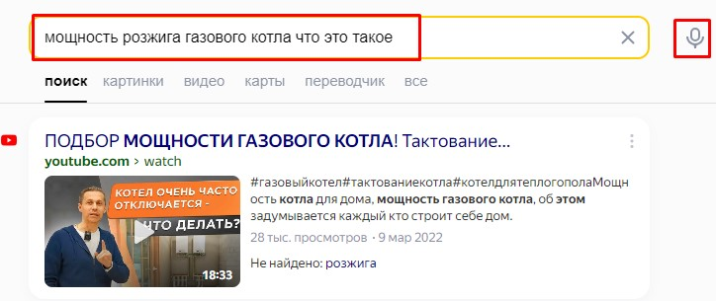
Поиск LT запросов - 8
Проверяем запрос в Яндекс:

Slide 15
Анализ семантики в Arsenkin - 1
Метод заключается в анализе SERP на наличие запросов из семантики в быстрых ответах. Инструмент от arsenkin.ru: Анализ и выгрузка Featured snippets

Slide 16
Анализ семантики в Arsenkin - 2
Берете подготовленную кластеризованную семантику
Парсите выдачу на наличие быстрых ответов Яндекс
Парсите выдачу на наличие featured snippets Google
Полученные результаты вносите в гугл таблицу ввиде 2-х столбиков
Для последующей оптимизации документа снимаем частотность Климова

Slide 17
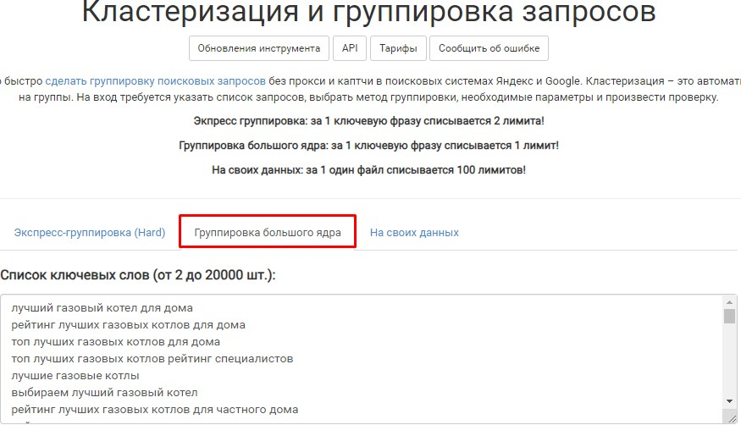
Анализ семантики в Arsenkin - 3
1 пункт: Кластеризация

Slide 18
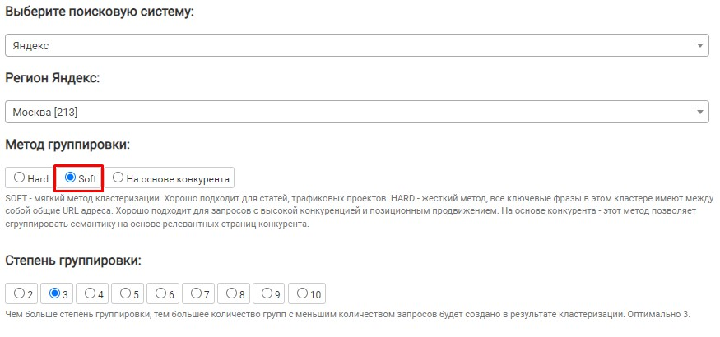
Анализ семантики в Arsenkin - 4
1 пункт:

Slide 19
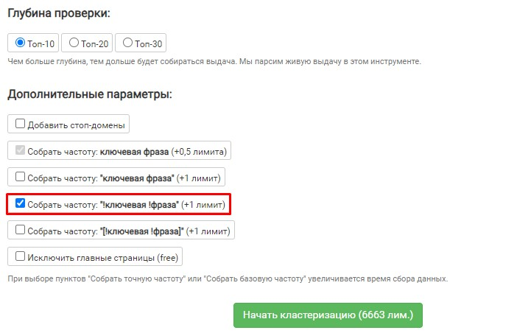
Анализ семантики в Arsenkin - 5
1 пункт:

Slide 20
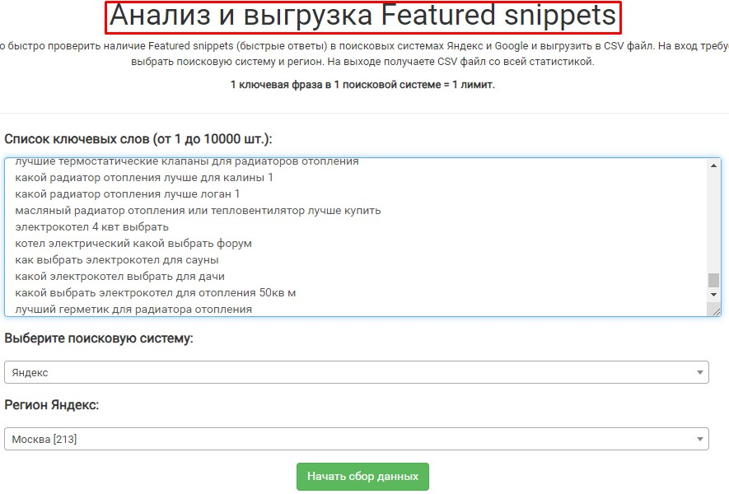
Анализ семантики в Arsenkin - 6
2-3 пункт: Парсинг SERP на наличие быстрых ответов в ПС

Slide 21
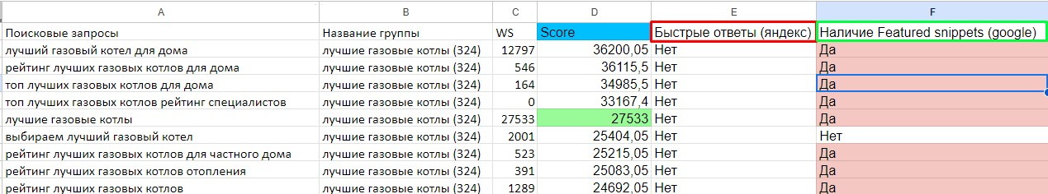
Анализ семантики в Arsenkin - 7
4 пункт: Пример сформированной таблицы

Slide 22
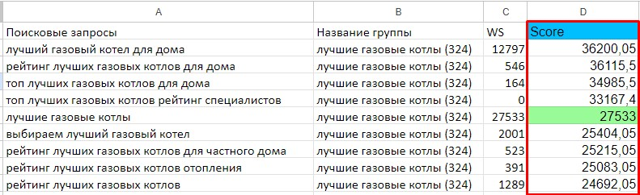
Анализ семантики в Arsenkin - 8
5 пункт: Частотность климова

Slide 23
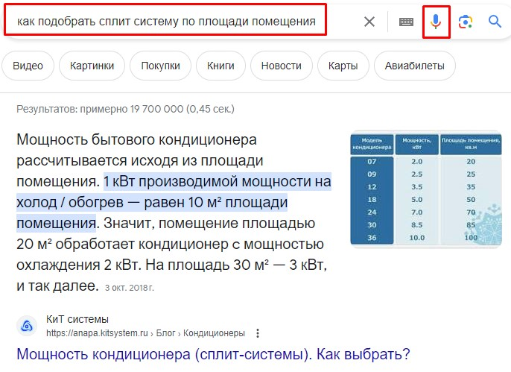
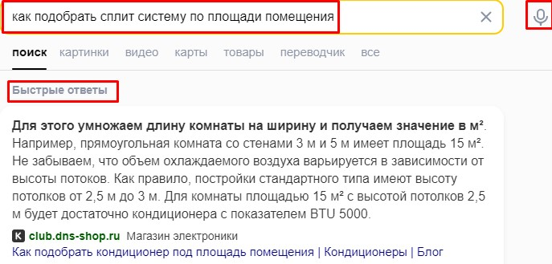
Анализ семантики в Arsenkin - 9
Проверка запроса в 2-х ПС

Slide 24
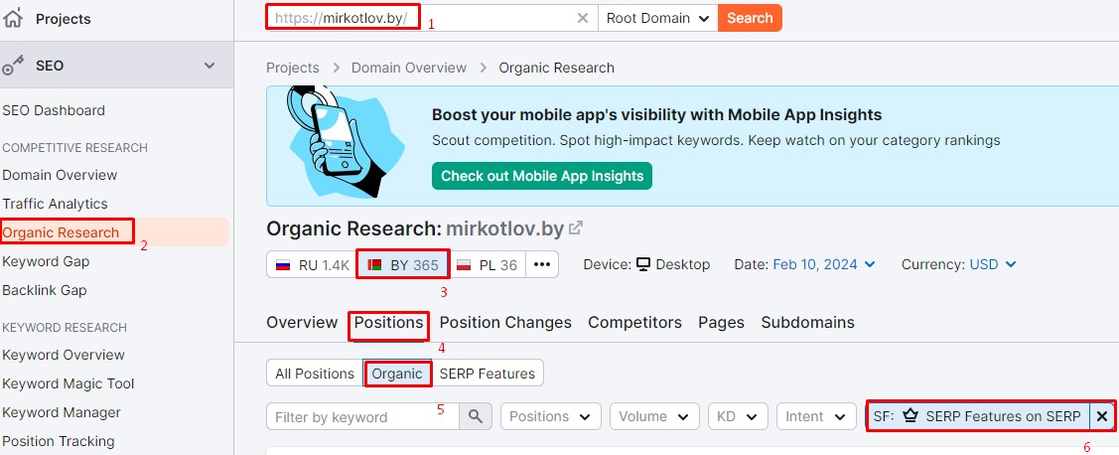
Анализ документов конкурента (Semrush) - 1
Доступные способы использования Semrush

Slide 25
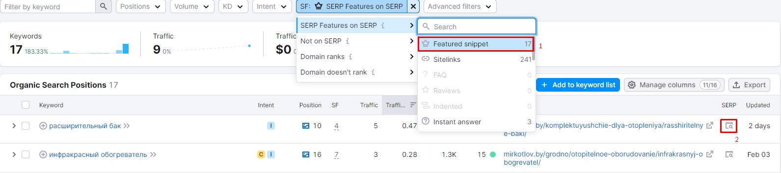
Анализ документов конкурента (Semrush) - 2

Slide 26
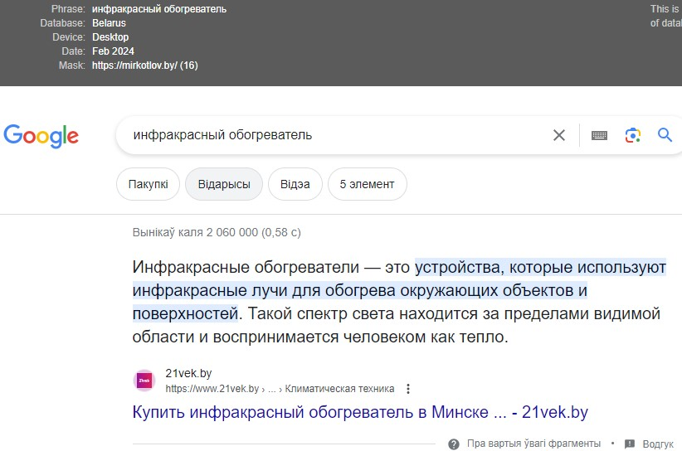
Анализ документов конкурента (Semrush) - 3

Slide 27
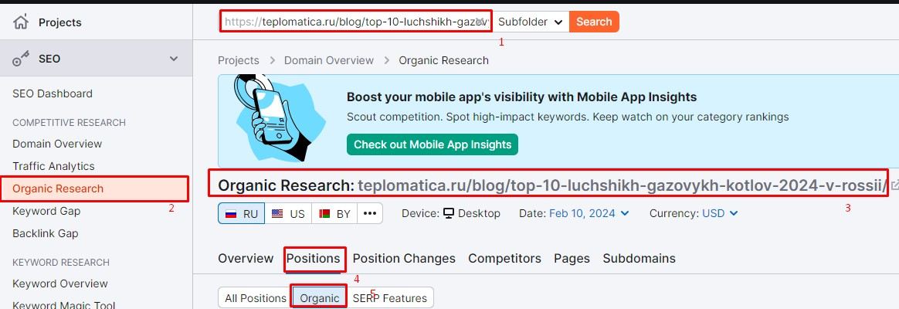
Анализ документов конкурента (Semrush) - 4
Можно сделать тоже самое не по домену, а конкретной странице

Slide 28
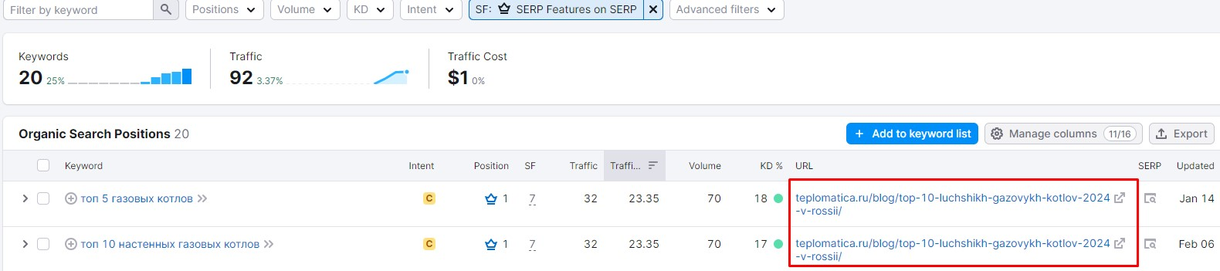
Анализ документов конкурента (Semrush) - 5

Slide 29
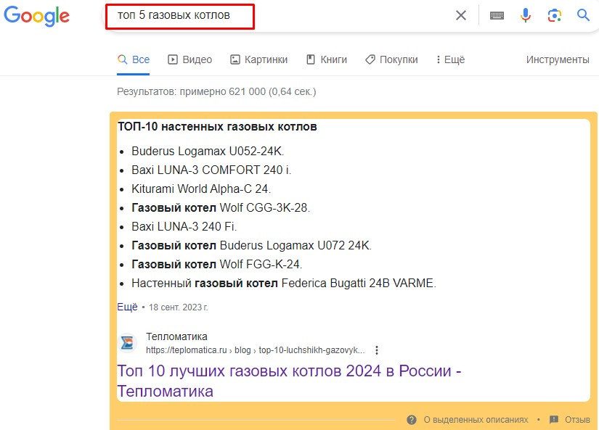
Анализ документов конкурента (Semrush) - 6

Slide 30
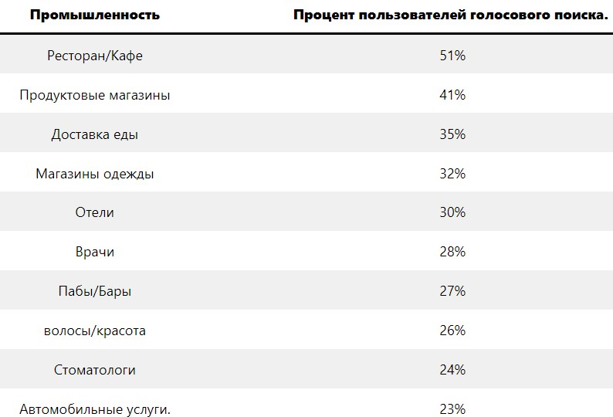
3. Работа с карточками компании для Google и Яндекс
Ссылка на исследование

Slide 31
Google - заполнение карточки организации
В заголовке используем ключ и топоним
Выбираем точечно нашу тему (конкретизируем)
В описании используем ключевые запросы
По максимуму добавляем дополнительные виды деятельности
Занимаемся отзывами
Наполняем все что только можно в профиле

Slide 32
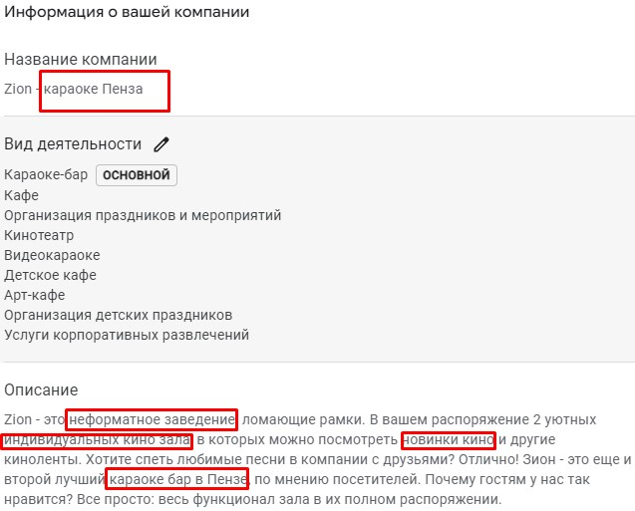
Google - заполнение карточки организации

Slide 33
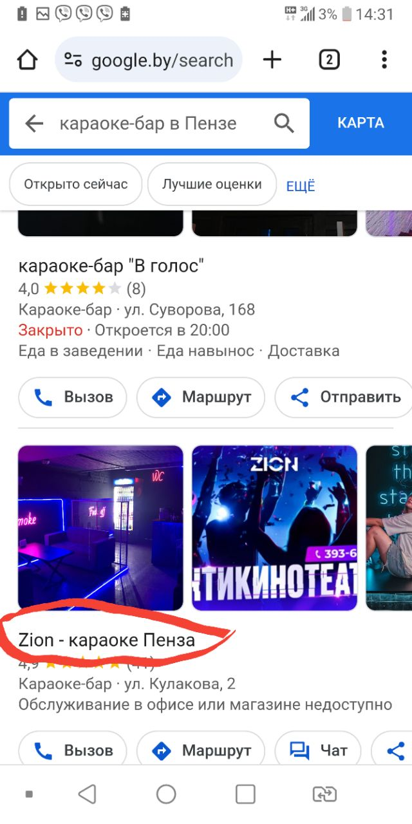
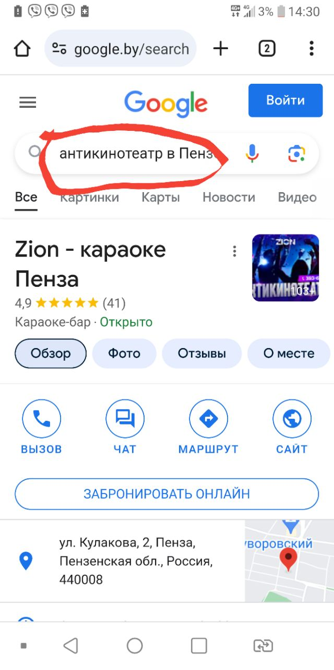

Slide 34
Яндекс - заполнение карточки организации
Прописать наиболее релевантную основную рубрику
Прописать наиболее 2 релевантные вторичные рубрики
Занимаемся отзывами
Наполняем все что только можно в профиле

Slide 35
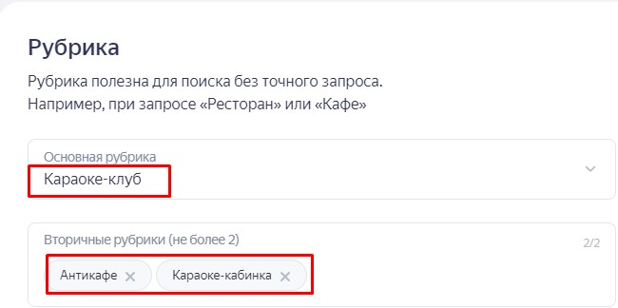
Яндекс - заполнение карточки организации

Slide 36
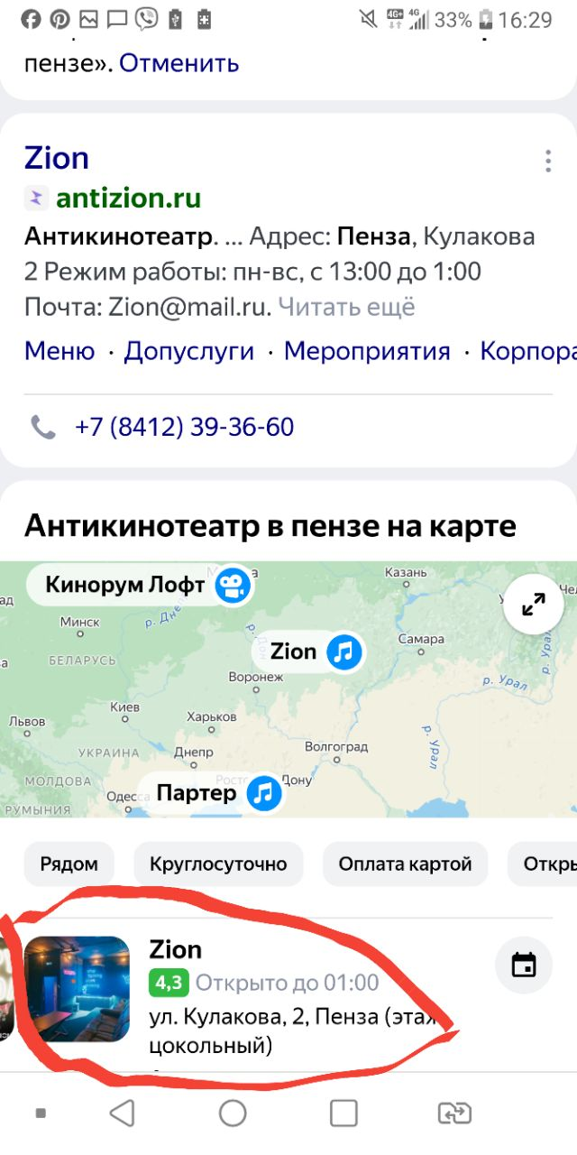
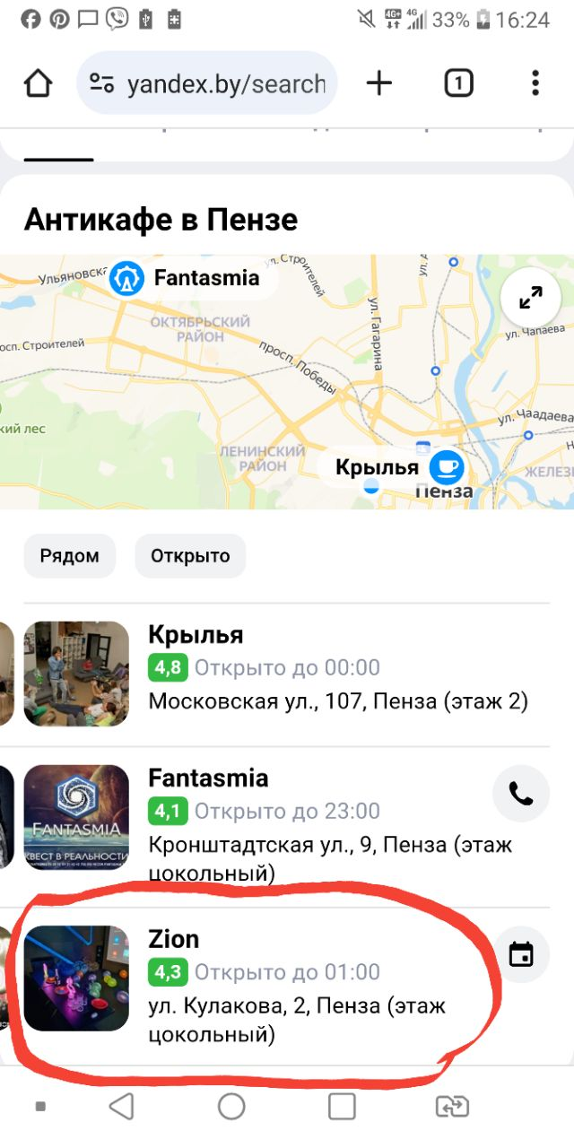

Slide 37
4. Как формировать контент документа, для голосового поиска?
Типы контента:
Текст - (что, как, характеристики, топ (ссылка на приставки))
Список - (номерной и с точкой)
Таблица - (3 столбика (можно больше, но отобразится только 3), 5-7 строк (можно больше))
Видео с ютюб
словарь;
переводчик;
калькулятор;
конвертер валют.

Slide 38
4. Как формировать контент документа, для голосового поиска?
Статья: тз копирайтер еще тз
Пример: Топ 15 газовых котлов за 2024 год
Задача:
Написать списком под каждый котел “плюсы и минусы”; Создать список с топом; Сделать таблицу со сравнением.

Slide 39
4. Как формировать контент документа, для голосового поиска?
Формирование документа ЧИ
Снимаем SERP по кластеру 2-х ПС
Выделяем топ документов
Формируем структуру H1-H6 + метатеги на основании топа
Делаем тз копирайтеру (берем lsi, n-граммы, биграммы триграммы, облако слов с Миратекста)
Проверяем тз на вхождения по Миратексту
Отправляем документ на индексацию в ПС

Slide 40
4. Как формировать контент документа, для голосового поиска?
2. Формирование документа ИИ
Снимаем SERP по кластеру 2-х ПС
Выделяем топ документов
Формируем структуру H1-H6 +метатеги на основании топа
Формируем промпт и рерайтим каждый тег H: Ты эксперт по газовым котлам сделай развернутый рерайт текста: текст…
Делаем вычетку
Проверяем тз на вхождения по Миратексту
Отправляем документ на индексацию в ПС

Slide 41
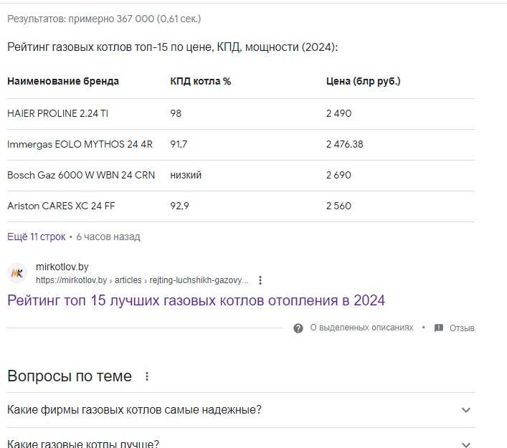
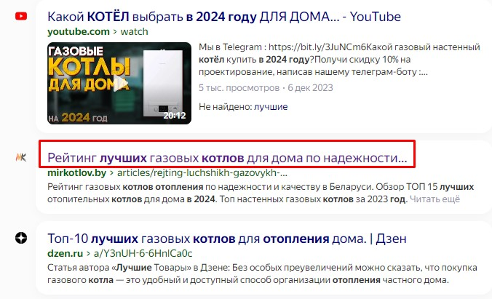
4. Как формировать контент документа, для голосового поиска?

Slide 42
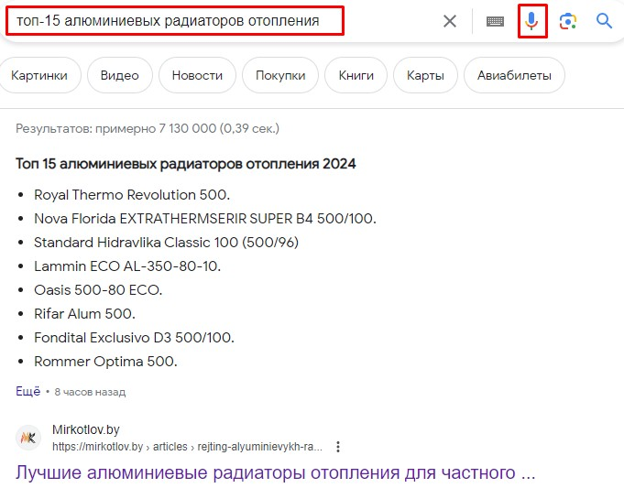
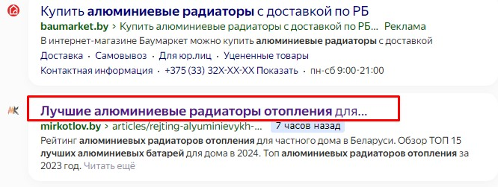
4. Как формировать контент документа, для голосового поиска?

Slide 43
5. Как закрепляться в топе?
Для Яндекс
За счет поведенческих. На важный документ можно подкрутить ПФ в сервисе Userator (добавляйте LT запросы)

Slide 44
5. Как закрепляться в топе?
Для Google
Можно продвигать фрагменты страниц, путем размещение ссылок с тематических источников.

Slide 45
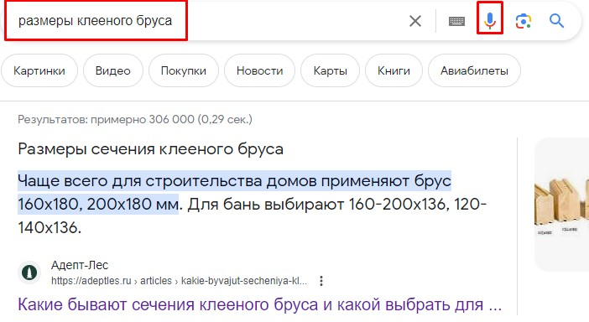
5. Как закрепляться в топе?
Пример:

Slide 46
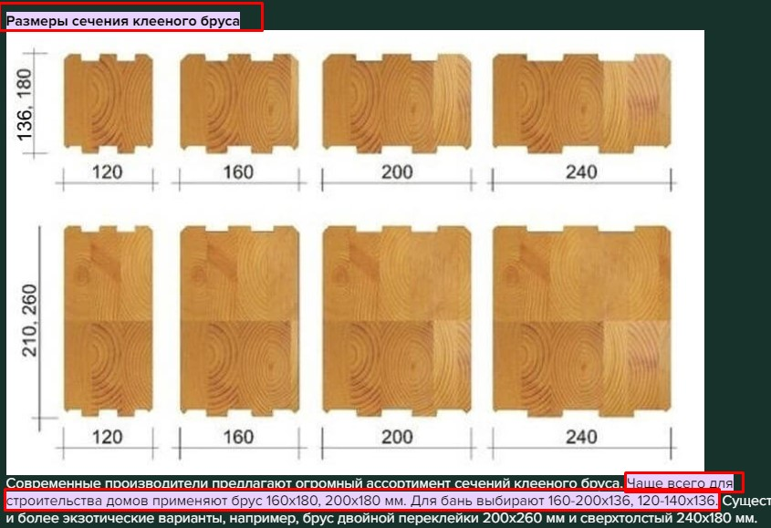
5. Как закрепляться в топе?

Slide 47
5. Как закрепляться в топе?
Пример: ссылка проставлена с сетки PBN они закрыли доступ к анализу
https://adeptles.ru/articles/kakie-byvajut-secheniya-kleenogo-brusa-i-kakoj-vybrat-dlya-stroitelstva/#:~:text=%D0%A0%D0%B0%D0%B7%D0%BC%D0%B5%D1%80%D1%8B%20%D1%81%D0%B5%D1%87%D0%B5%D0%BD%D0%B8%D1%8F%20%D0%BA%D0%BB%D0%B5%D0%B5%D0%BD%D0%BE%D0%B3%D0%BE%20%D0%B1%D1%80%D1%83%D1%81%D0%B0&text=%D0%A7%D0%B0%D1%89%D0%B5%20%D0%B2%D1%81%D0%B5%D0%B3%D0%BE%20%D0%B4%D0%BB%D1%8F%20%D1%81%D1%82%D1%80%D0%BE%D0%B8%D1%82%D0%B5%D0%BB%D1%8C%D1%81%D1%82%D0%B2%D0%B0%20%D0%B4%D0%BE%D0%BC%D0%BE%D0%B2,%2D200%D1%85136%2C%20120%2D140%D1%85136

Slide 48
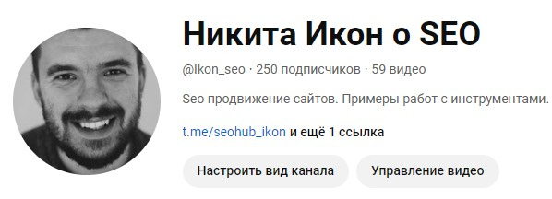

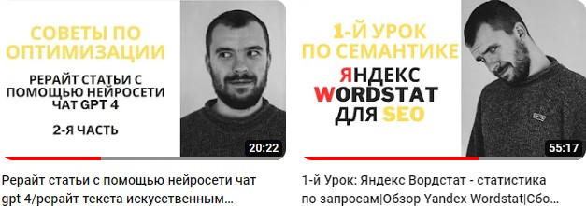
https://t.me/seohub_ikon

